Slide 1
JEŠTĚŘI
Registrační číslo projektu: CZ.1.07/1.1.38/02.0025
Název projektu: Modernizace výuky na ZŠ Slušovice, Fryšták, Kašava a Velehrad
Tento projekt je spolufinancován z Evropského sociálního fondu a státního rozpočtu České republiky.
Př_111_Obratlovci_Ještěři
Autor: Mgr. Hana Krajčová
Škola: Základní škola Fryšták, okres Zlín

Slide 2
Anotace:
Digitální učební materiál je určen pro opakování, upevňování a rozšiřování, seznámení, procvičování, srovnávání, …
Materiál rozvíjí, podporuje, prověřuje, vysvětluje, …
Je určen pro předmět ……. a ročník ………
Tento materiál vznikl jako doplňující materiál k učebnici: …přesná citace učebnice, včetně ISBN (dle generator.citace.com)
Tento digitální učební materiál je určen pro předmět přírodopis, 7.ročník.
Je zaměřen na opakování znaků a zástupců třídy plazů – řádu šupinatí
(ještěři). Učivo je upevňováno formou několika otázek.
Materiál vznikal ze zápisů autorky, která vycházela z učebnice: Černík,V.,
Hamerská, M., Martinec, Z., Vaněk, J. Přírodopis 7: Zoologie a botanika
pro základní školy. 1. vyd. Praha: SPN, 2008, ISBN 978-807-2353-873

Slide 3
Znaky:
proměnlivá teplota těla
kůže suchá, šupinovitá – odlupování po částech
v ústech zoubky nevklíněné v čelistech
dýchání: plícemi
srdce: 2 předsíně a 2 částečně rozdělené komory
kloaka
pohyblivá víčka
autotomie = schopnost odvržení ocasu
oplození vnitřní – kožovitá vajíčka zahrabávají

Slide 4
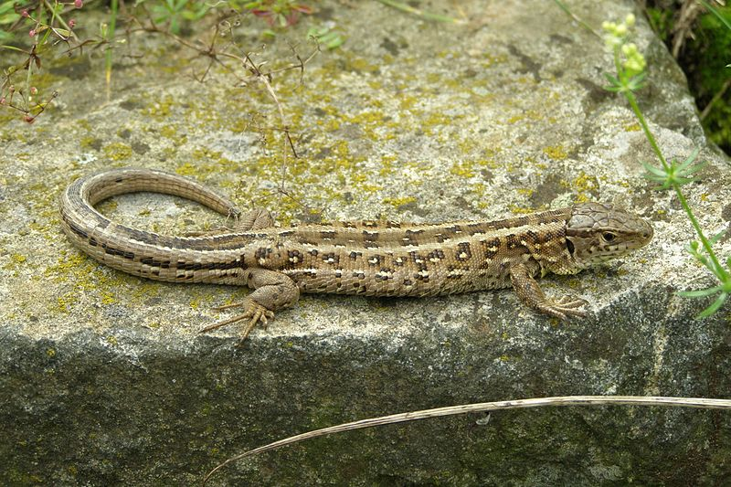
Stavba těla:
TRUP
HLAVA
1
OCAS
ZADNÍ KONČETINY
5 prstů
PŘEDNÍ KONČETINY
5 prstů

Slide 5
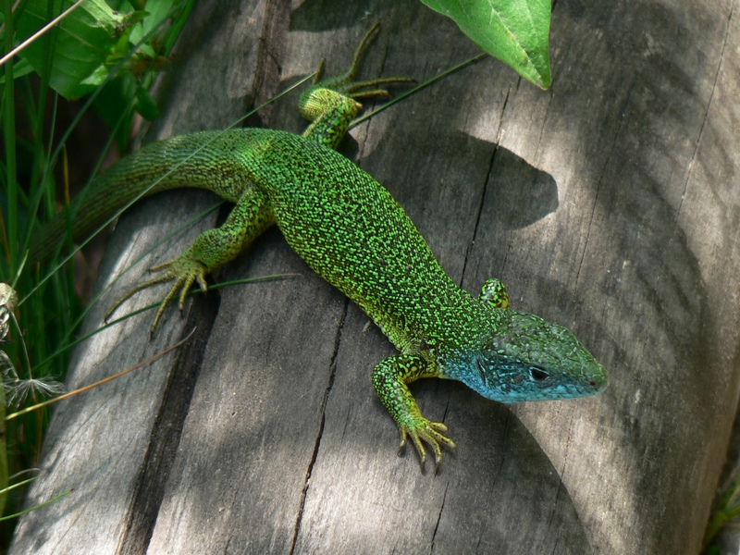
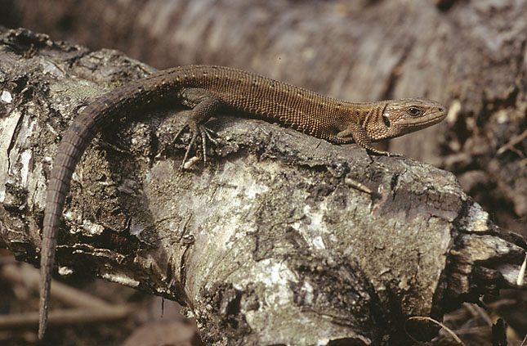
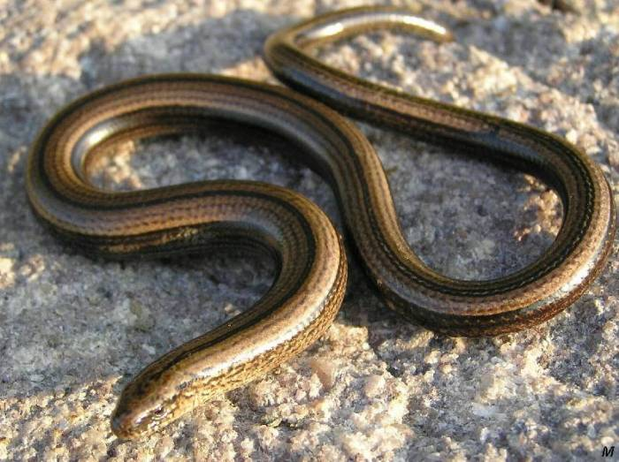
Ještěrky v ČR:
Ještěrka obecná
Ještěrka zelená
2
3
Ještěrka živorodá
Slepýš křehký
4
5

Slide 6
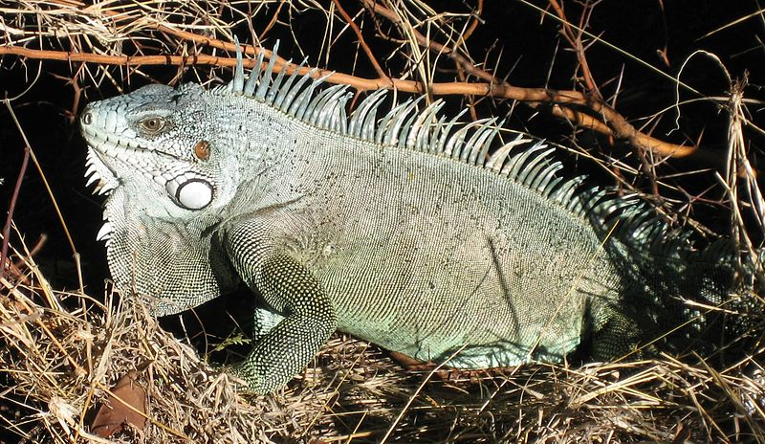
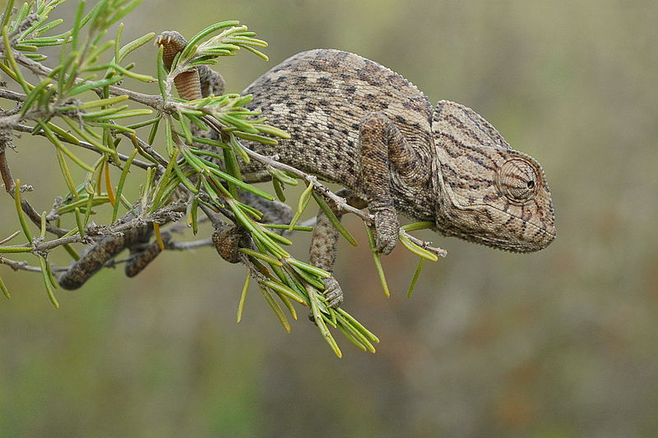
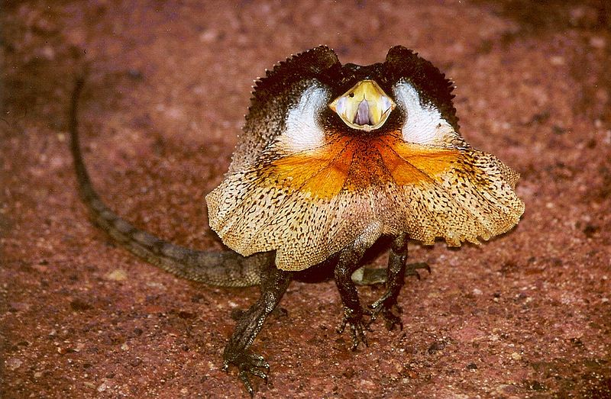
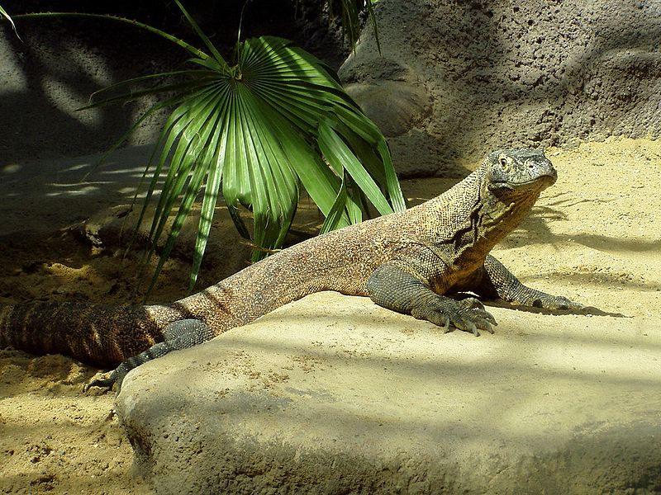
Další ještěři:
Leguán zelený
Chameleon obecný
6
7
Agama límcová
Varan komodský
8
9

Slide 7
Co je autotomie?
způsob rozmnožování
dýchání pod vodou
odvržení ocasu

Slide 8
Ještěři při růstu:
pokožku nesvlékají
pokožku svlékají po částech
svlékají celou pokožku

Slide 9
Schopnost barvoměny má:
varan komodský
chameleon obecný
leguán zelený

Slide 10
10
Toto je: a) ještěrka zelená
b) ještěrka živorodá
c) ještěrka obecná

Slide 11
11
Toto je: a) varan komodský
b) agama límcová
c) leguán

Slide 12
Výborně!

Slide 13
Zdroje použité dne 4. 1. 2013:
Jaszczurka.jpg. In: Wikipedia: the free encyclopedia [online]. San Francisco (CA): Wikimedia Foundation, 2001-, 15. 10. 2011, 11:37 [cit. 2013-01-04]. Dostupné z: http://commons.wikimedia.org/wiki/File:Jaszczurka.jpg?uselang=cs
Jaszczurka.jpg. In: Wikipedia: the free encyclopedia [online]. San Francisco (CA): Wikimedia Foundation, 2001-, 15. 10. 2011, 11:37 [cit. 2013-01-04]. Dostupné z: http://commons.wikimedia.org/wiki/File:Jaszczurka.jpg?uselang=cs
JesterkaZelena.jpg. In: Wikipedia: the free encyclopedia [online]. San Francisco (CA): Wikimedia Foundation, 2001-, 23. 10. 2008, 14:58 [cit. 2013-01-04]. Dostupné z: http://cs.wikipedia.org/wiki/Soubor:JesterkaZelena.jpg
Lacerta vivipara 2 hen (Marek Szczepanek).jpg. In: Wikipedia: the free encyclopedia [online]. San Francisco (CA): Wikimedia Foundation, 2001-, 14. 4. 2005, 09:59 [cit. 2013-01-04]. Dostupné z: http://cs.wikipedia.org/wiki/Soubor:Lacerta_vivipara_2_hen_(Marek_Szczepanek).jpg
Anguidae.jpg. In: Wikipedia: the free encyclopedia [online]. San Francisco (CA): Wikimedia Foundation, 2001-, 5. 12. 2004, 21:04 [cit. 2013-01-04]. Dostupné z: http://cs.wikipedia.org/wiki/Soubor:Anguidae.jpg

Slide 14
Iguana iguana02.jpg. In: Wikipedia: the free encyclopedia [online]. San Francisco (CA): Wikimedia Foundation, 2001-, 3. 1. 2007, 08:18 [cit. 2013-01-04]. Dostupné z: http://cs.wikipedia.org/wiki/Soubor:Iguana_iguana02.jpg
Chamaeleo chamaeleon iberico.jpg. In: Wikipedia: the free encyclopedia [online]. San Francisco (CA): Wikimedia Foundation, 2001-, 17. 9. 2011, 22:51 [cit. 2013-01-04]. Dostupné z: http://cs.wikipedia.org/wiki/Soubor:Chamaeleo_chamaeleon_iberico.jpg
Chlamydosaurus kingii.jpg. In: Wikipedia: the free encyclopedia [online]. San Francisco (CA): Wikimedia Foundation, 2001-, 19. 5. 2005, 06:58 [cit. 2013-01-04]. Dostupné z: http://cs.wikipedia.org/wiki/Soubor:Chlamydosaurus_kingii.jpg
Varanus komodoensis.jpg. In: Wikipedia: the free encyclopedia [online]. San Francisco (CA): Wikimedia Foundation, 2001-, 16. 8. 2007, 11:49 [cit. 2013-01-04]. Dostupné z: http://cs.wikipedia.org/wiki/Soubor:Varanus_komodoensis.jpg
Jaszczurka.jpg. In: Wikipedia: the free encyclopedia [online]. San Francisco (CA): Wikimedia Foundation, 2001-, 15. 10. 2011, 11:37 [cit. 2013-01-04]. Dostupné z: http://commons.wikimedia.org/wiki/File:Jaszczurka.jpg?uselang=cs
11. Chlamydosaurus kingii.jpg. In: Wikipedia: the free encyclopedia [online]. San Francisco (CA): Wikimedia Foundation, 2001-, 19. 5. 2005, 06:58 [cit. 2013-01-04]. Dostupné z: http://cs.wikipedia.org/wiki/Soubor:Chlamydosaurus_kingii.jpg

